Slide 1
THẦY CÔ VUI LÒNG KHÔNG CHIA SẺ TÀI LIỆU CỦA CHƯƠNG TRÌNH ĐỂ CÓ CƠ HỘI GIÚP ĐỠ THÊM NHIỀU HOÀN CẢNH HỌC SINH KHÓ KHĂN NHÉ Ạ! XIN CHÂN THÀNH CẢM ƠN THẦY CÔ!
ĐỊA CHỈ KÊNH HỌC LIỆU ÂM NHẠC KẾT NỐI:
https://www.youtube.com/channel/UCO2d8nr48-iTs8byOJTX9PQ

Slide 2
TIẾT 3
Huỳnh Long Nguyện

Slide 3
KHỞI ĐỘNG

Slide 4
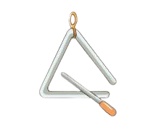
TAI AI THÍNH HƠN

Slide 5
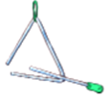
DÙNG NHẠC CỤ GÕ THỂ HIỆN HÌNH TIẾT TẤU

Slide 6
GÕ THEO HÌNH TIẾT TẤU

Slide 7
GÕ NHẠC CỤ
THEO HÌNH TIẾT TẤU

Slide 9
GÕ NHẠC CỤ THEO PHÁCH
BÀI HÁT CHÚ CHIM NHỎ DỄ THƯƠNG

Slide 10
NHẠC ĐỆM

Slide 11
HÒA TẤU NHẠC CỤ BÀI HÁT
CHÚ CHIM NHỎ DỄ THƯƠNG

Slide 12
NHẠC ĐỆM

Slide 13
Tiết 3
DÙNG NHẠC CỤ GÕ THỂ HIỆN HÌNH TIẾT TẤU

